Slide 1
Фильмы с данными из википедии
Новиков Павел Владимирович
Сентябрь’22

Slide 2
О себе
Новиков Павел Владимирович
Образование высшее, Обнинский институт Атомной Энергетики, специализация: инженер-математик
Опыт в Сбере – ДИТ КИБ, главный инженер, сопровождение АС (подразделение, должность, основной функционал, системы/процессы
Город и готовность к переезду – Москва, переезд готов обсудить
Контакты – моб. +7-985-299-9917

Slide 3
Описание проекта
Опишите кратко суть проекта и функционал
Приложите ссылку на репозиторий с кодом
Фильмы с данными из википедии
https://www.kaggle.com/jrobischon/wikipedia-movie-plots
Подготовьте гистограммы по самым популярным жанрам, режиссерам, нац. принадлежностям фильмов, годам
Подготовьте sentiment analysis по отзывам (используя nltk.classify) и оцените, как распределяется sentiment по актерам, режиссерам и жанрам
Необходимо написать на базе BERT определитель жанра фильма:
На вход подается сюжет фильма. На выходе - жанр sample: https://www.kaggle.com/balraj98/movie-genre-prediction-from-wiki-plot-using-bert

Slide 4
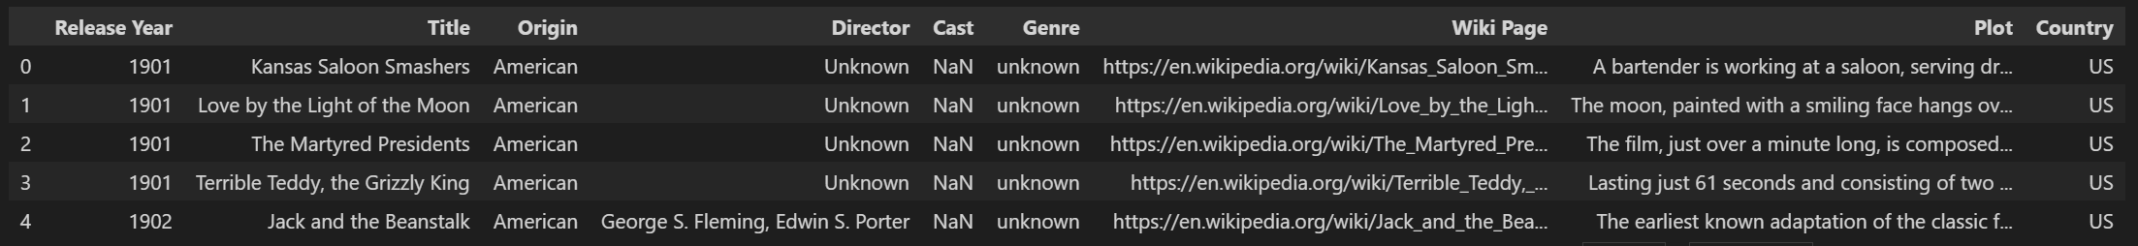
Часть I - Гистограммы по …
Общий вид датасета, с добавленным столбцом «Country»

Slide 5
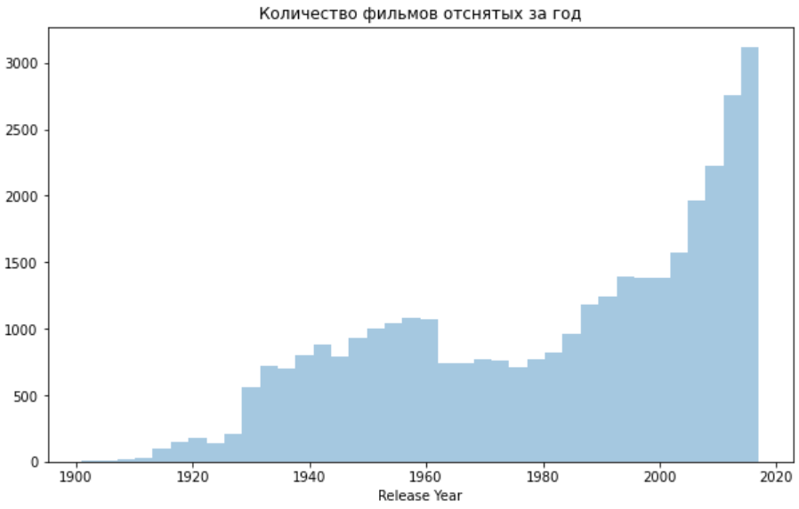
Часть I - Гистограммы по …

Slide 6
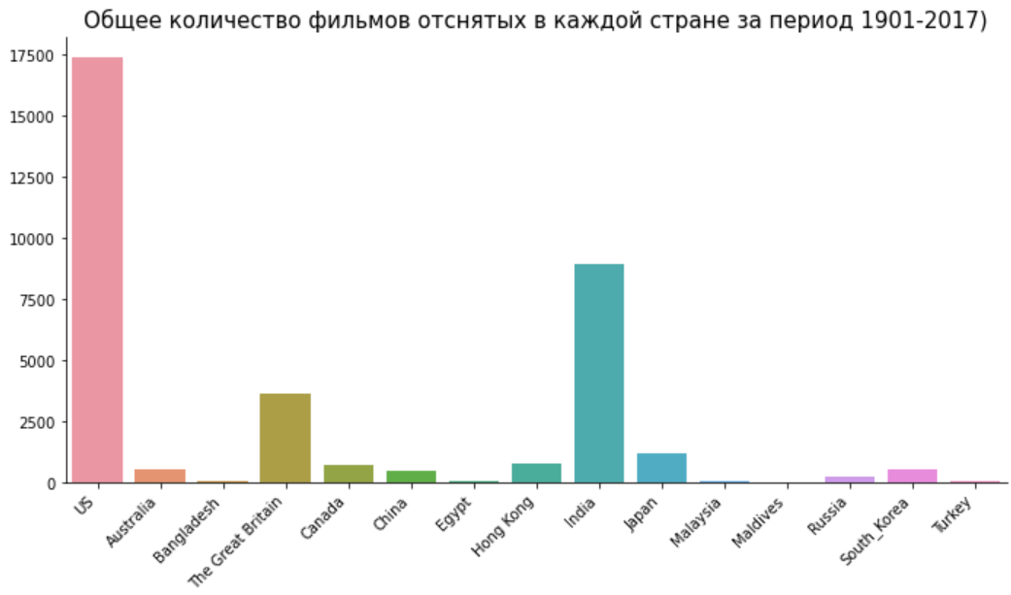
Часть I - Гистограммы по …
В dataset был добавлен столбец Country, для объединения киностудий одной страны

Slide 7
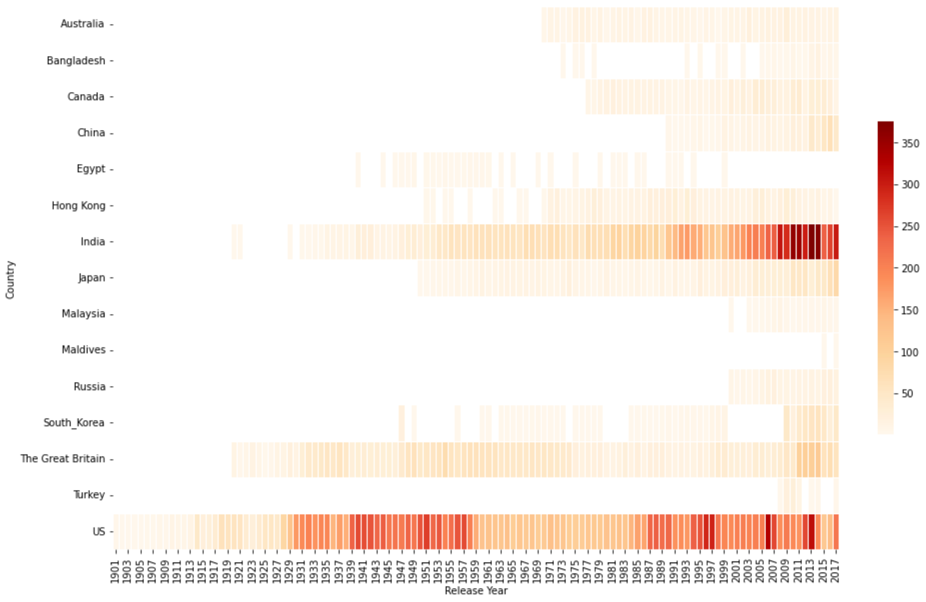
Часть I - Гистограммы по …
Тепловая карта количества отснятых фильмов за год в разрезе стран
Можно сделать вывод, что в США был спад производства фильмов в период с 1959 по 1985 годы.

Slide 8
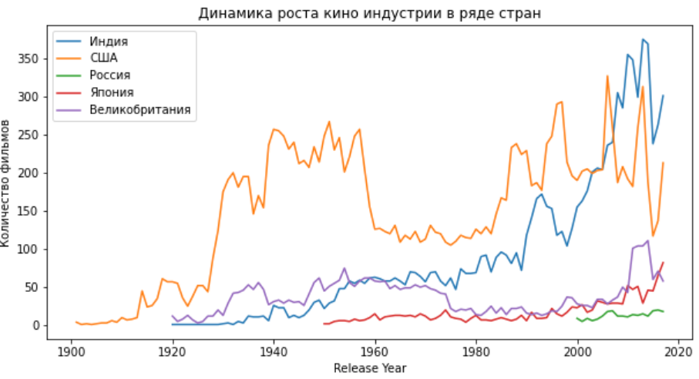
Часть I - Гистограммы по …
Можно сделать вывод, что Dataset содержит данные по России только начиная с 2000 года.
Подтвердить предыдущий вывод - в США был спад производства фильмов в период с 1959 по 1985 годы.

Slide 9
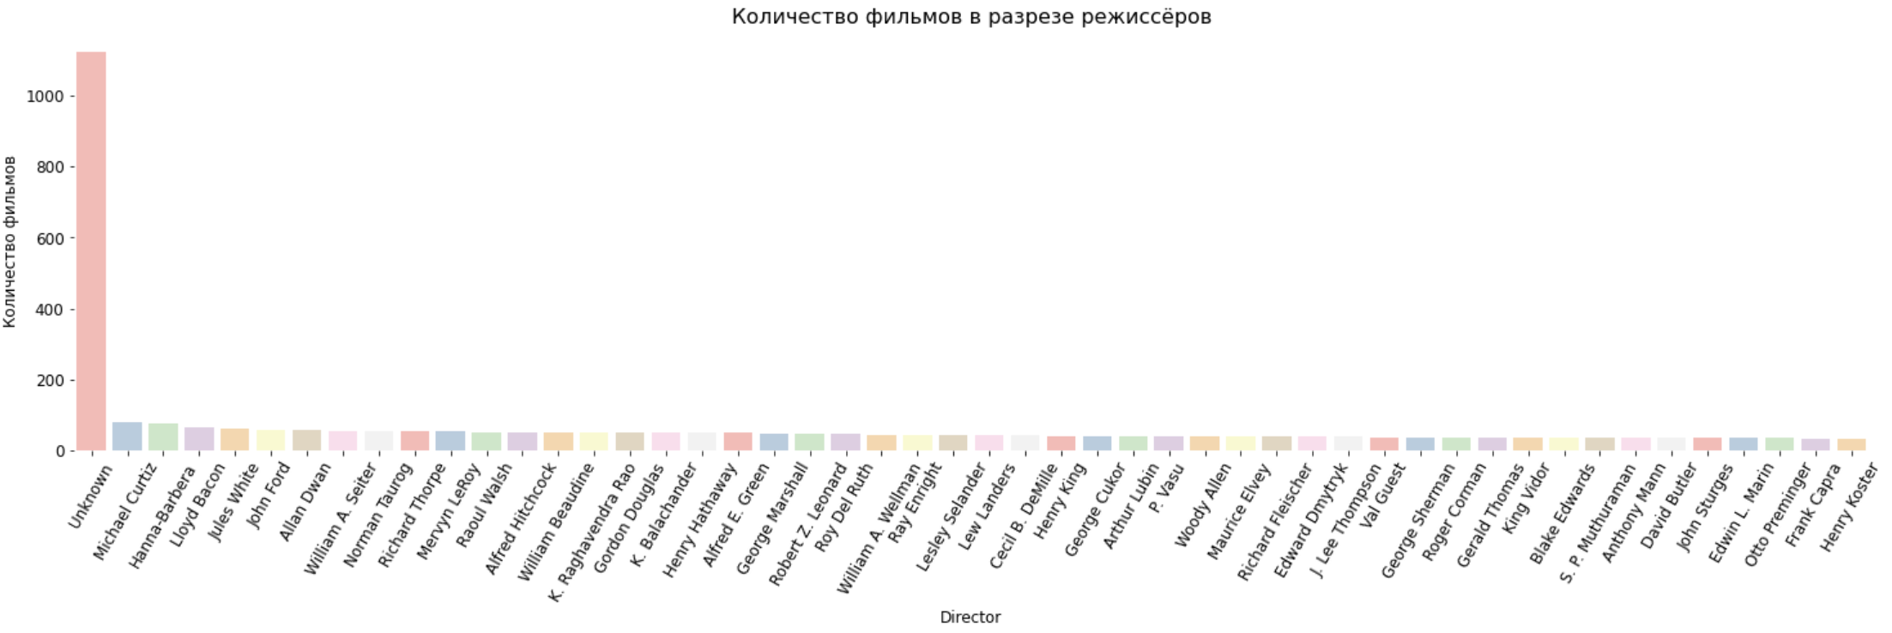
Часть I - Гистограммы по …
Количество фильмов в разрезе режиссёров.
Из графика видно большинство описаний отсутствует информация о режиссере.

Slide 10
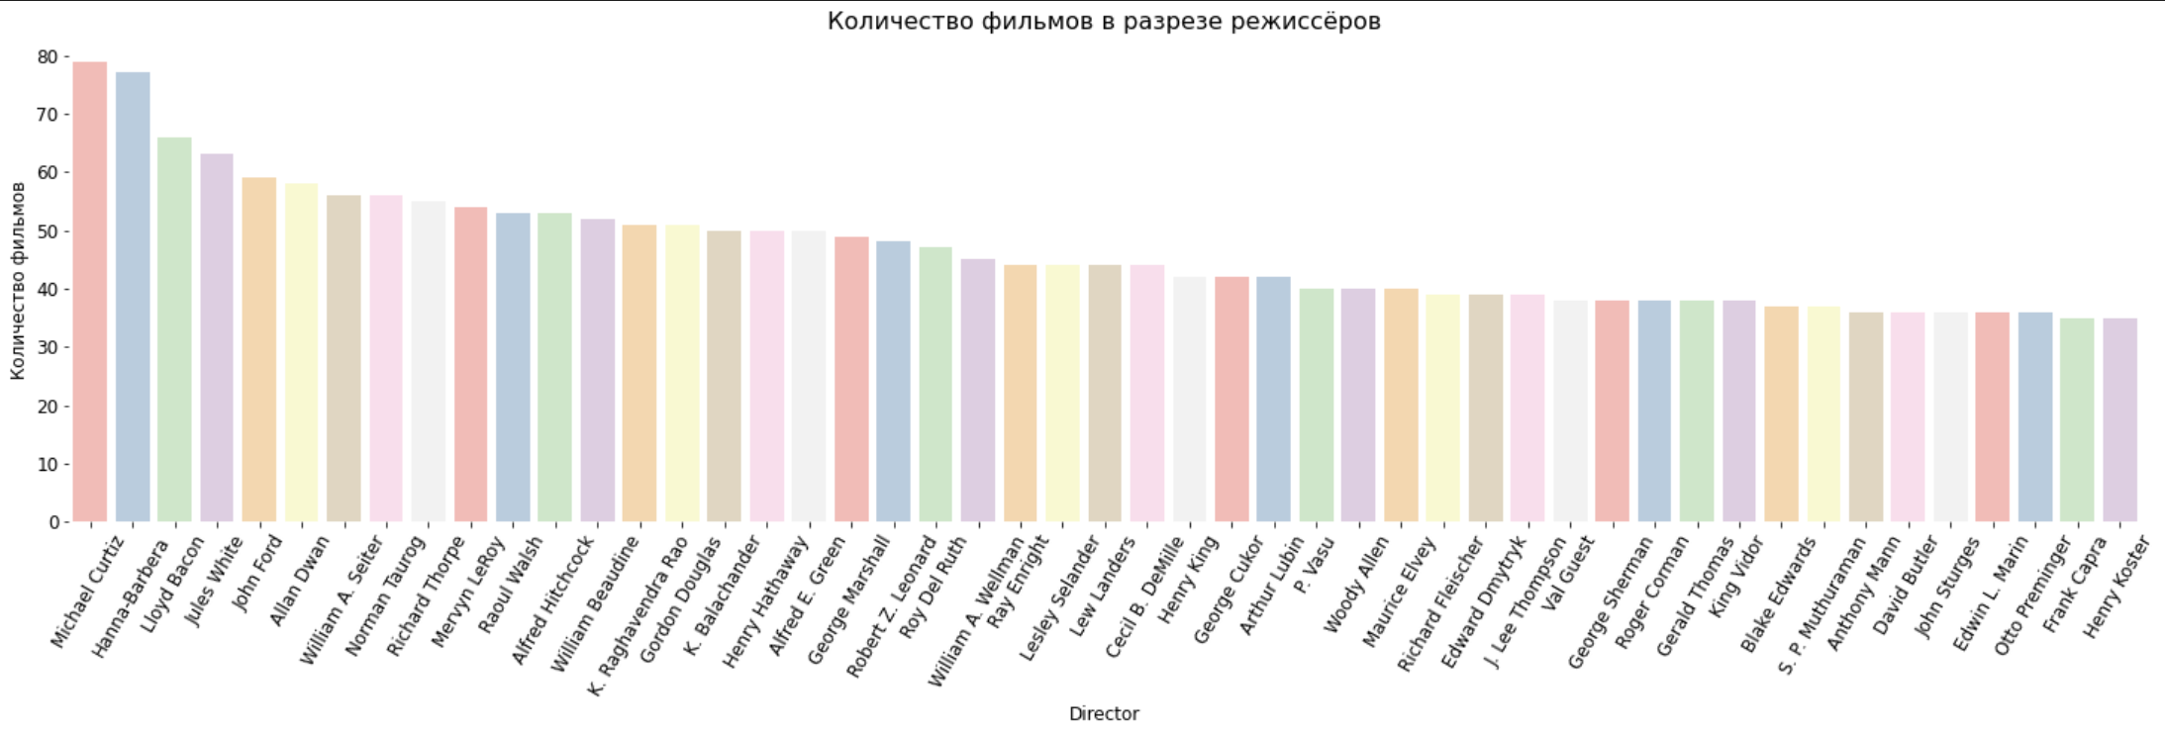
Часть I - Гистограммы по …
Тот же график с режиссёрами, но без столбца с неизвестными

Slide 11
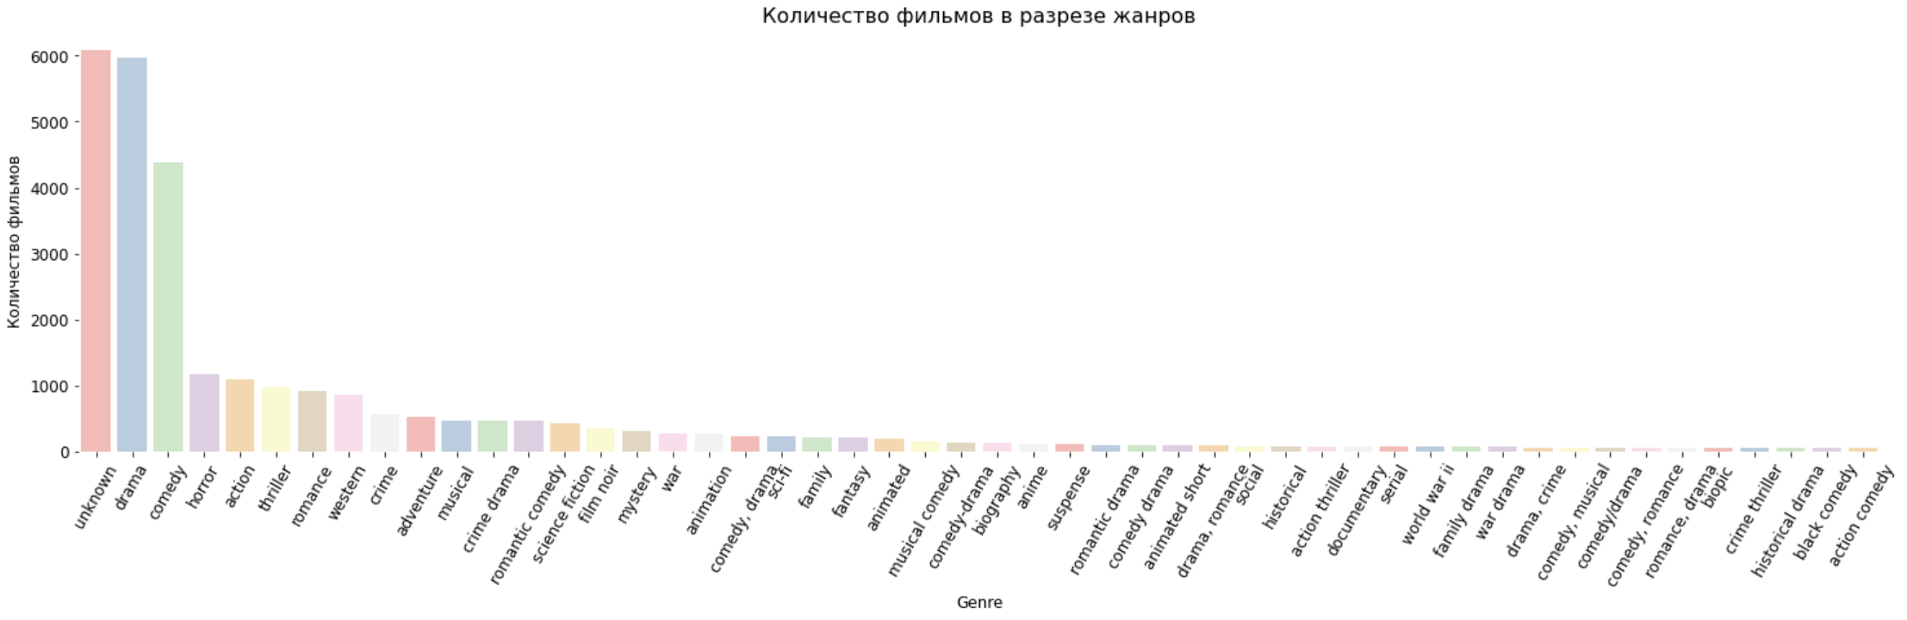
Часть I - Гистограммы по …
Количество фильмов в разрезе жанров.
Из графика мы видим, что самые популярные жанры для фильмов это драмы и комедии.

Slide 12
Часть I - Гистограммы по …
Тот же график с режиссёрами, но без столбца с неизсетными

Slide 13
Часть I I – Sentiment analysis
Анализ тональности (сентимент-анализ) – инструмент компьютерной лингвистики, оценивающий такую субъективную составляющую текста, как отношение пишущего.
Попробуем с его помощью научиться распознавать жанры фильмов

Slide 14
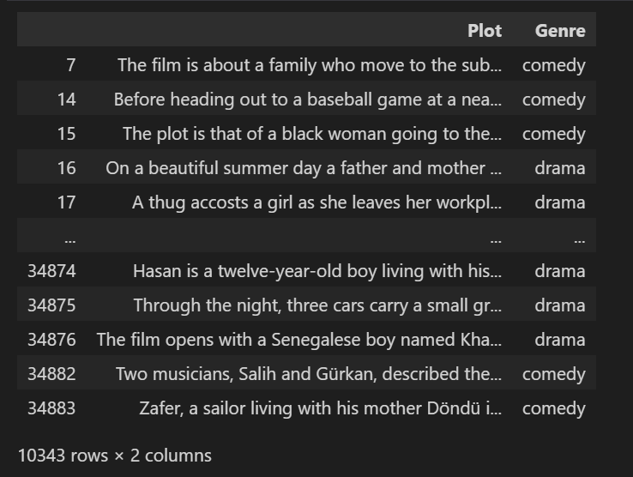
Часть I I – Sentiment analysis
Делаем тренировочный набор данных, из столбцов «Plot» и «Genre».
Из них выбираем строки только с комедиями и драмами.
Тенировочный набор - 7000 строк

Slide 15
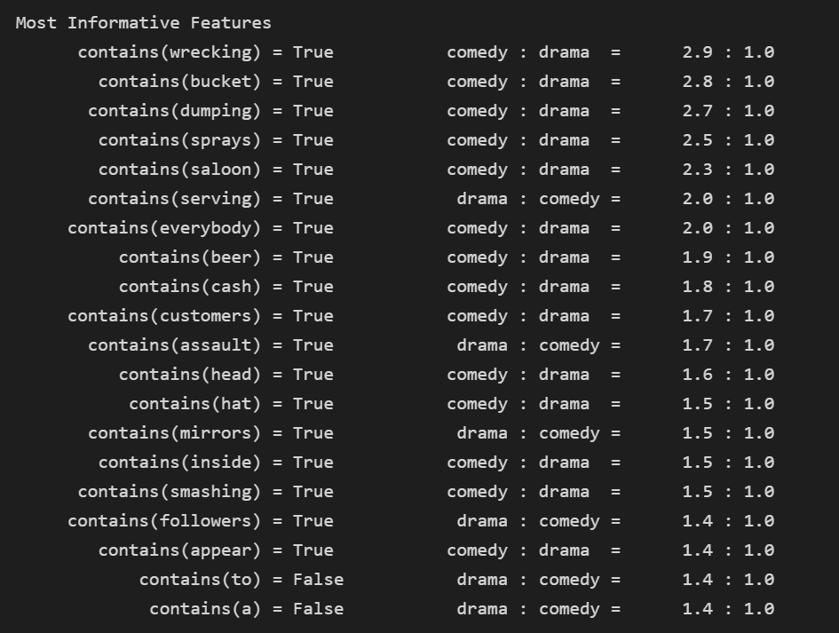
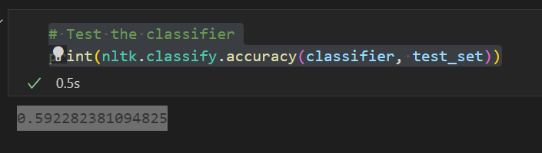
Часть I I – Sentiment analysis
В итоге получаем следующий результат:

Slide 16
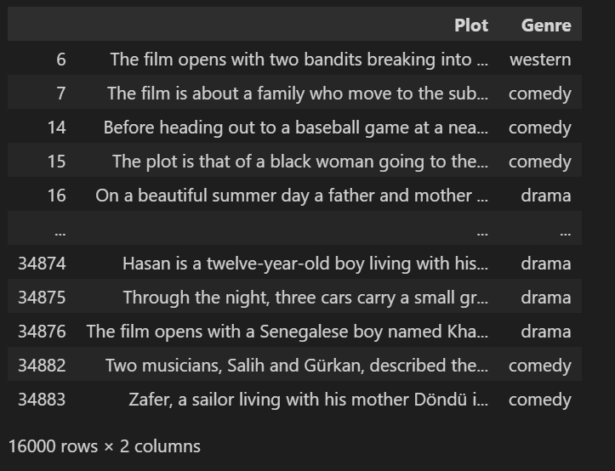
Часть I I – Sentiment analysis
Делаем тренировочный набор данных, из столбцов «Plot» и «Genre»
них выбираем строки со следующим списком жанров:
['drama', 'comedy', 'western', 'horror', 'action', 'thriller', 'adventure', 'crime', 'musical']
Тенировочный набор - 9000 строк

Slide 17
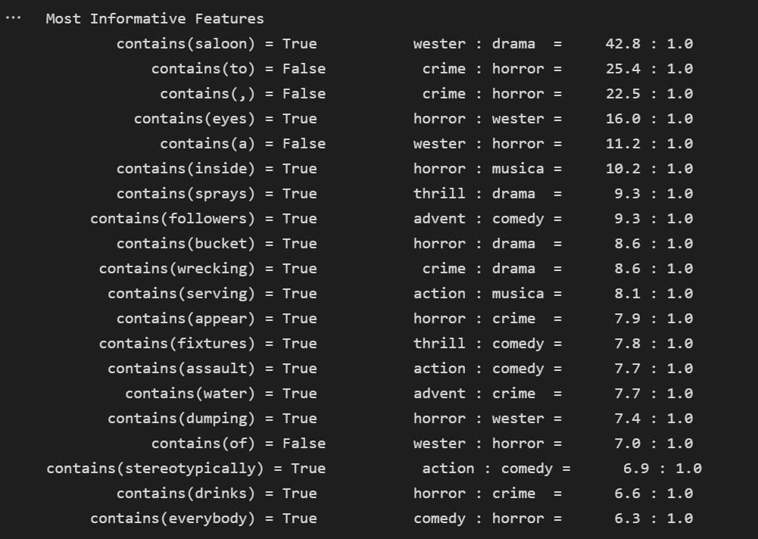
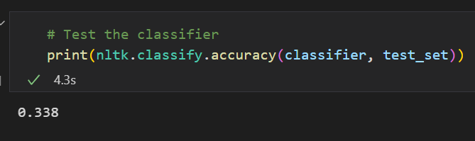
Часть I I – Sentiment analysis
В итоге получаем следующий результат:

Slide 18
Часть I I – Sentiment analysis
Текст

Slide 19
Часть I I I – Предсказания Берты
BERT – это двунаправленная мультиязычная модель с transformer-архитектурой, предназначенная для решения конкретных NLP-задач, например, определение эмоциональной окраски (тональности) текста, вопросно-ответные системы, классификация текстов, построение выводов по тексту и т.д. Помимо распознавания речи, классической NLP-задачей является анализ текста, включая извлечение данных, информационный поиск и анализ высказываний. Также к обработке естественного языка относятся генерирование текстов, синтез речи, машинный перевод и автоматическое реферирование, аннотирование и упрощение текстовой информации. Таким образом, цель применения NLP-технологий – это не только распознавание живого языка средствами искусственного интеллекта, но и возможность адекватного с ним взаимодействия. Последнее, фактически, означает понимание AI-инструментом устной или письменной речи.
BERT-модель предварительно обучена без учителя на 2-х NLP-задачах: моделирование языковых масок и предсказание следующего предложения. В основу работы BERT положены самые последние достижения в области нейросетей и NLP-технологий, опубликованные в 2018 году (ELMo, ULMFiT, OpenAI Transformer и GPT-2), которые позволяют предобучать языковые модели без учителя на больших корпусах данных и затем подстраивать их под конкретные проблемы. Благодаря этому с помощью BERT можно разрабатывать эффективные ИИ-программы для обработки естественного языка: отвечать на вопросы, заданные в произвольной форме, создавать чат-ботов, выполнять автоматические переводы, анализировать текст и пр.

Slide 20
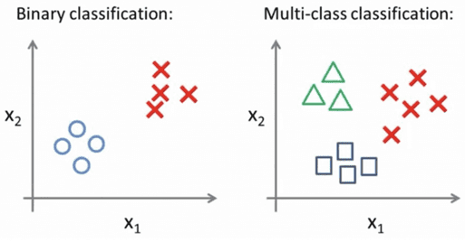
Часть I I I – Предсказания Берты
Одним из классических NLP-кейсов считается задача классификации текста, которая предполагает, что каждый документ принадлежит одному или нескольким классам (меткам) например, определение жанра у фильма.

Slide 21
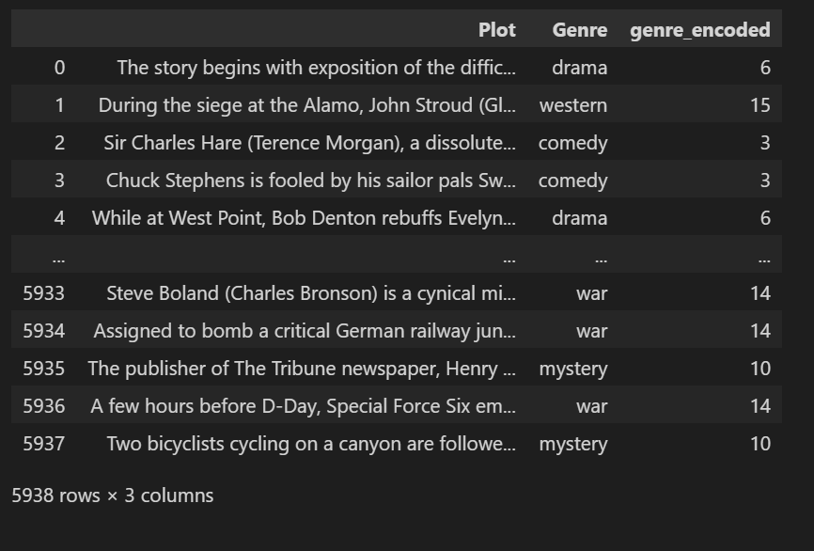
Часть I I I – Предсказания Берты
Результаты обучения BERT на датасете wiki_movie_plots_deduped.csv:
Подготовка данных:
Из общего датасета выбрали столбцы «Plot» и «Genre»
Преобразование жанров:
1) «sci-fi» → «science fiction»
2) «romantic comedy» → «romance»
Выбрали жанры встречающиеся более 200 раз
Выбрали примерно равное количества сюжетов фильмов из разных жанров (чтобы уменьшить проблемы классового дисбаланса)
Добавили столбец с кодом жанра «genre_encoded»

Slide 22
Часть I I I – Предсказания Берты
Аргументы построения модели (wiki_movie_plots_deduped.csv):
model_args = {
"reprocess_input_data": True,
"overwrite_output_dir": True,
"save_model_every_epoch": False,
"save_eval_checkpoints": False,
"max_seq_length": 512,
"train_batch_size": 16,
"num_train_epochs": 4,
}
Определили тестовую выборку равную 30%

Slide 23
Часть I I I – Предсказания Берты
Результаты обучения (wiki_movie_plots_deduped.csv):
{'mcc': 0.5387296237435334, 'eval_loss': 1.3980516397312983}
CPU times: total: 1d 16h 27min 54s
Wall time: 7h 7min 33s
На тестовой выборке из 100 случайных элементов модель делала верные предсказания в 50-60 случаях

Slide 24
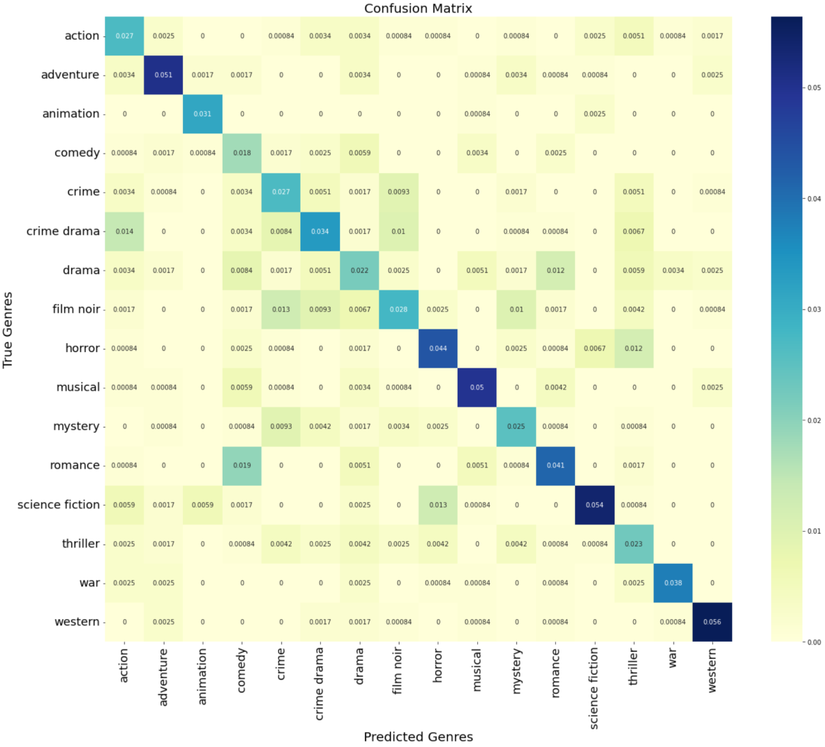
Часть I I I – Предсказания Берты
Heatmap w. labels & annotations (wiki_movie_plots_deduped.csv)

Slide 25
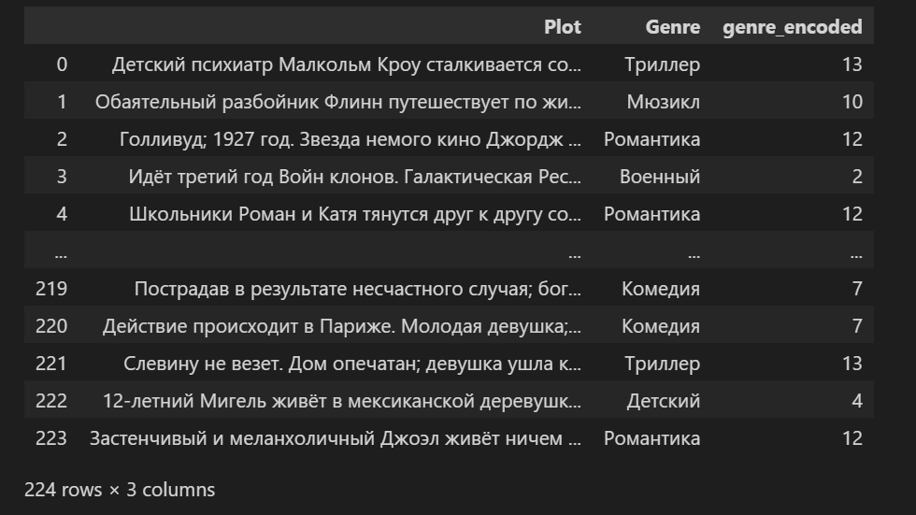
Часть I I I – Предсказания Берты
Результаты обучения BERT на датасете kinopoisk-top250.csv:
Подготовка данных:
Из общего датасета столбец «Plot»
Добавили столбец «Genre»
Выбрали жанры встречающиеся более 2 раз
Выбрали примерно равное количества сюжетов фильмов из разных жанров (чтобы уменьшить проблемы классового дисбаланса)
Добавили столбец с кодом жанра «genre_encoded»

Slide 26
Часть I I I – Предсказания Берты
Аргументы построения модели (kinopoisk-top250.csv):
model_args = {
"reprocess_input_data": True,
"overwrite_output_dir": True,
"save_model_every_epoch": False,
"save_eval_checkpoints": False,
"max_seq_length": 512,
"train_batch_size": 16,
"num_train_epochs": 4,
}
Определили тестовую выборку равную 30%

Slide 27
Часть I I I – Предсказания Берты
Результаты обучения (kinopoisk-top250.csv):
{'mcc': 0.0, 'eval_loss': 2.6176433033413358}
CPU times: total: 1h 22min 37s
Wall time: 16min 36s
На тестовой выборке из 10 случайных элементов модель все фильмы определила как драмы

Slide 28
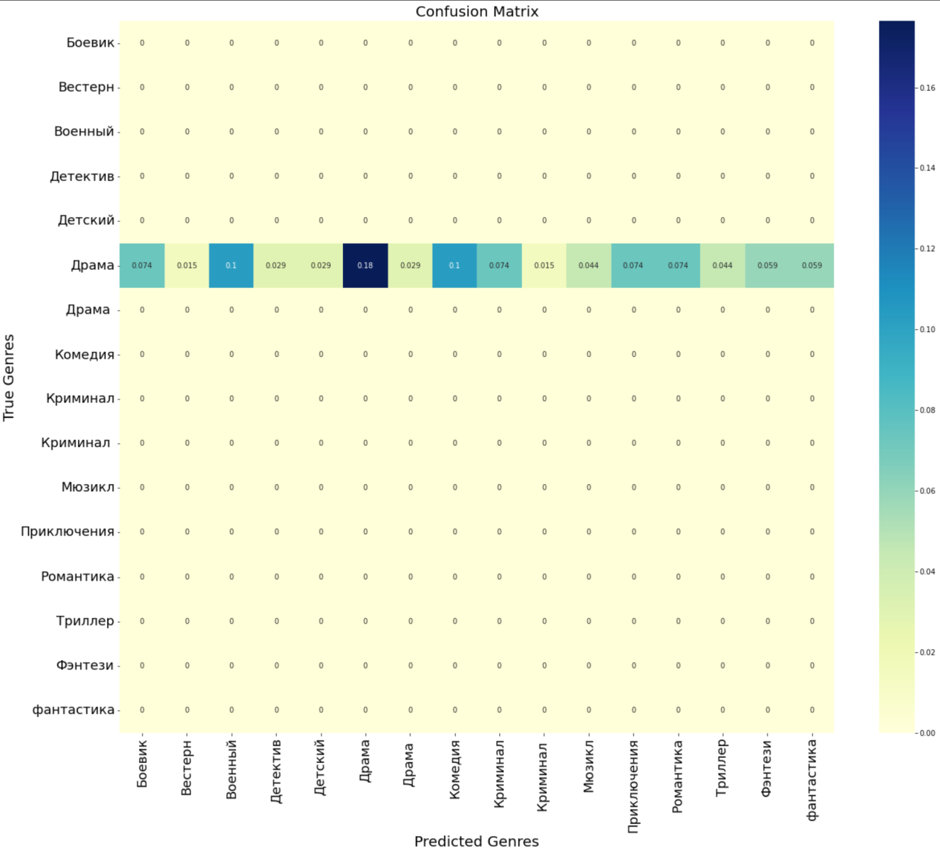
Часть I I I – Предсказания Берты
Heatmap w. labels & annotations (kinopoisk-top250.csv)

Slide 29
Часть I I I – Предсказания Берты
Аргументы построения модели (kinopoisk-top250.csv):
model_args = {
"reprocess_input_data": True,
"overwrite_output_dir": True,
"save_model_every_epoch": False,
"save_eval_checkpoints": False,
"max_seq_length": 512,
"train_batch_size": 8,
"num_train_epochs": 10,
}
Определили тестовую выборку равную 30%

Slide 30
Часть I I I – Предсказания Берты
Результаты обучения (kinopoisk-top250.csv):
{'mcc': 0.9525174544539858, 'eval_loss': 0.29667600492636365}
CPU times: total: 3h 22min 43s
Wall time: 37min 57s
На тестовой выборке из 10 случайных элементов модель делала верные предсказания в 2-3 случаях.

Slide 31
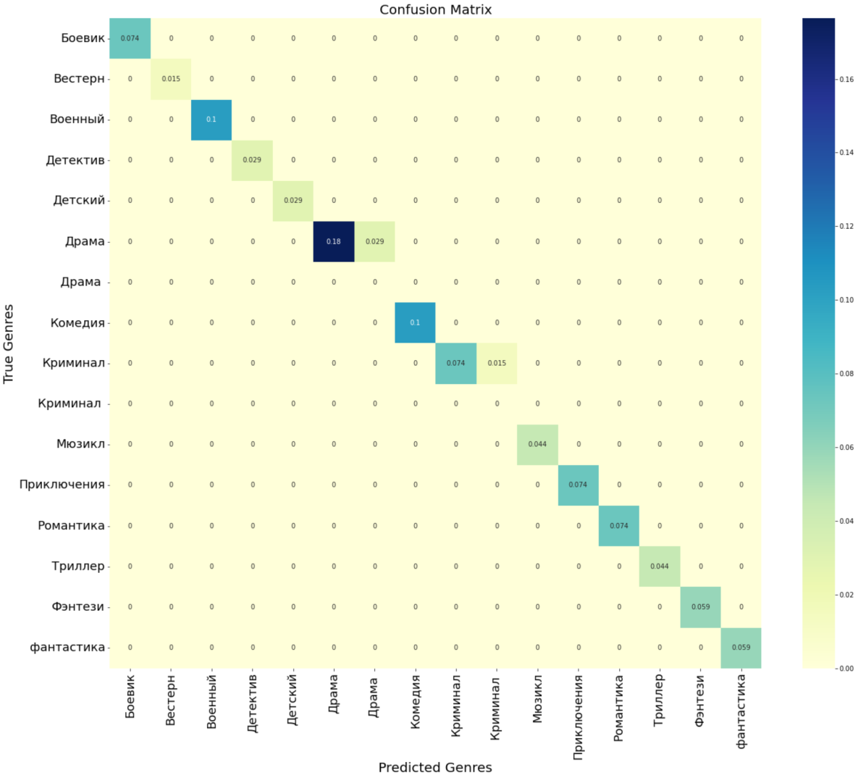
Часть I I I – Предсказания Берты
Heatmap w. labels & annotations (kinopoisk-top250.csv)

Slide 32
Ссылки на GitHub
https://github.com/PavelVNovikov/DS_april_2022/blob/main/Diplom/diplom1.ipynb
https://github.com/PavelVNovikov/DS_april_2022/blob/main/Diplom/diplom2.ipynb
https://github.com/PavelVNovikov/DS_april_2022/blob/main/Diplom/diplom3.ipynb
https://github.com/PavelVNovikov/DS_april_2022/blob/main/Diplom/diplom3_ru.ipynb

Slide 33
СПАСИБО ЗА ВНИМАНИЕ!

